Slide 1
Лабораторна робота No5
Ця презентація про мою сім’ю :)

Slide 2
Зміст
Слайд 1: Лабораторна робота No5
Слайд 2: Зміст
Слайд 3: Відомості про мою сім’ю
Слайд 4: Моя фотка
Слайд 5: Моє генеологічне дерево

Slide 3
Відомості про мою сім’ю
Хто | Ім’я
Мама | Оксана
Тато | Вячеслав
Брат | Ярослав
Слайд 2: Зміст

Slide 4
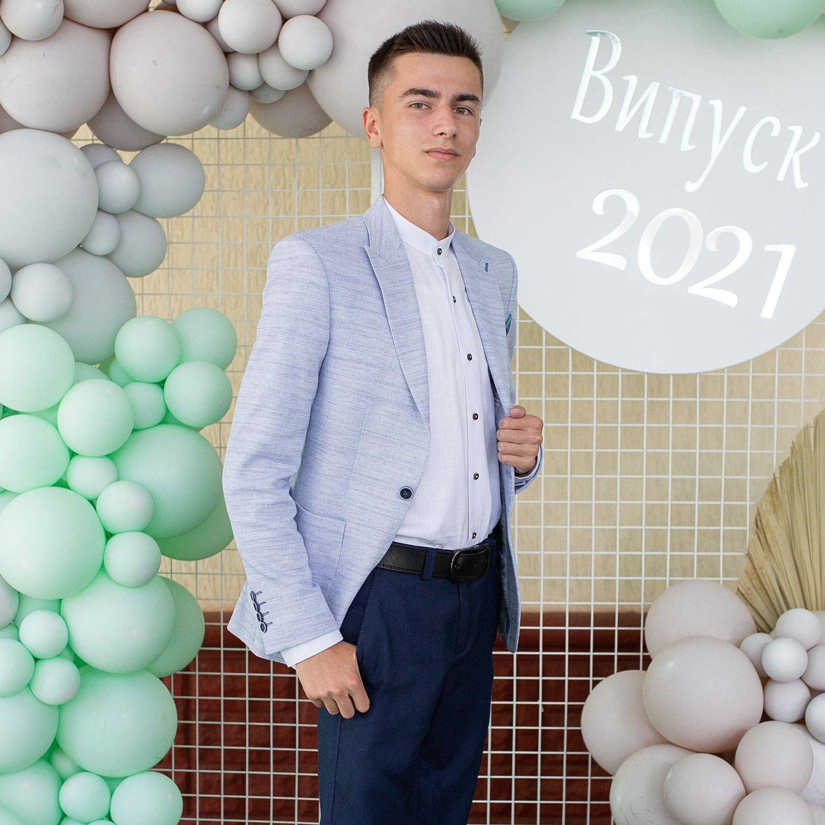
То я, фоток більше нема(
Слайд 2: Зміст

Slide 5
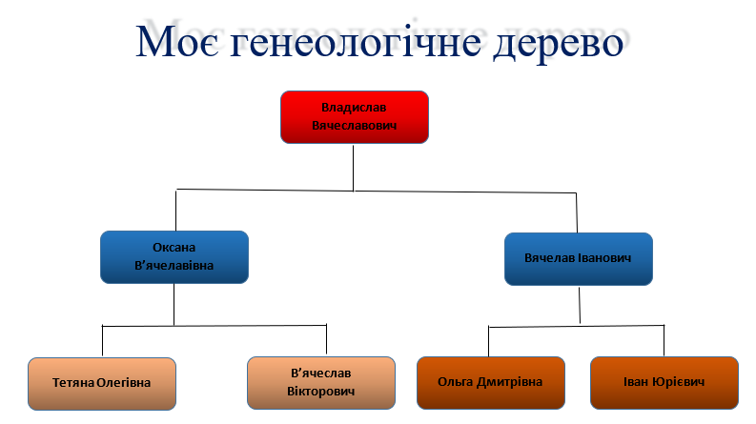
Слайд 2: Зміст

